Slide 1
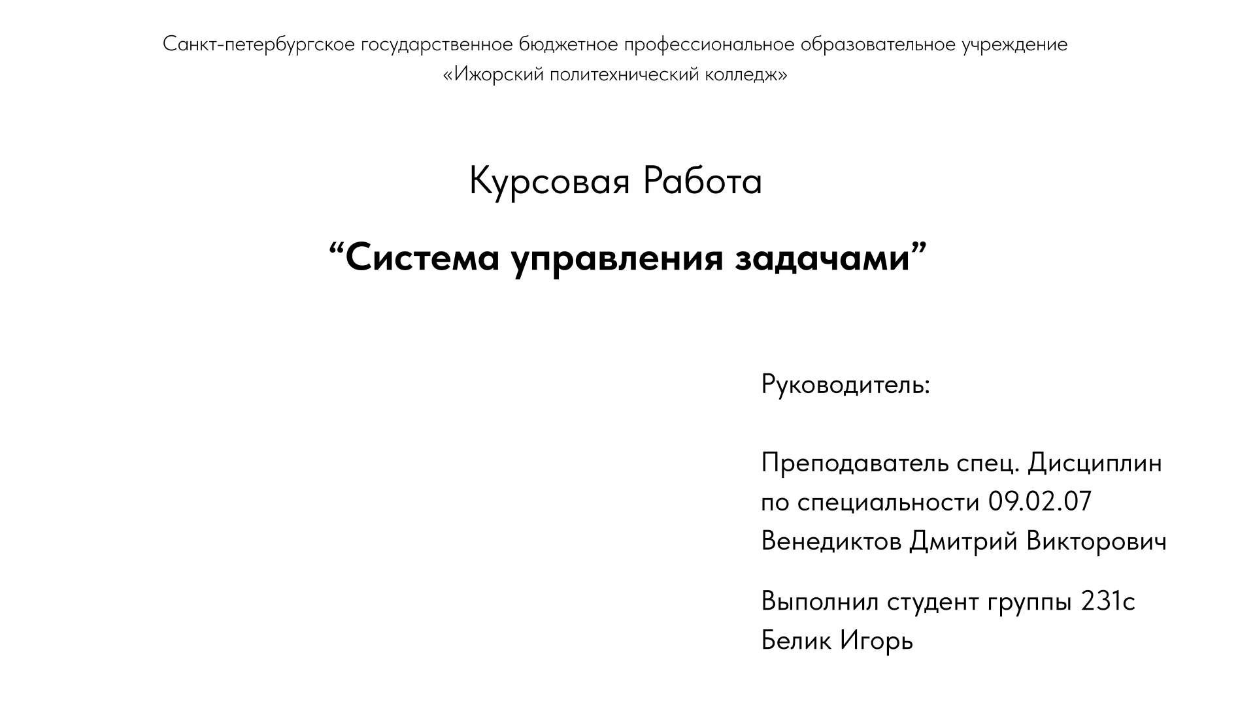

Курсовая работа Система управления задачами
Санкт-петербургское государственное бюджетное профессиональное образовательное учреждение
«Ижорский политехнический колледж»
Выполнил Студент группы 231с
БЕлик игорь олегович
Руководитель:
Преподаватель спец. Дисциплин
по специальности 09.02.07
Венедиктов Дмитрий Викторович

Slide 2
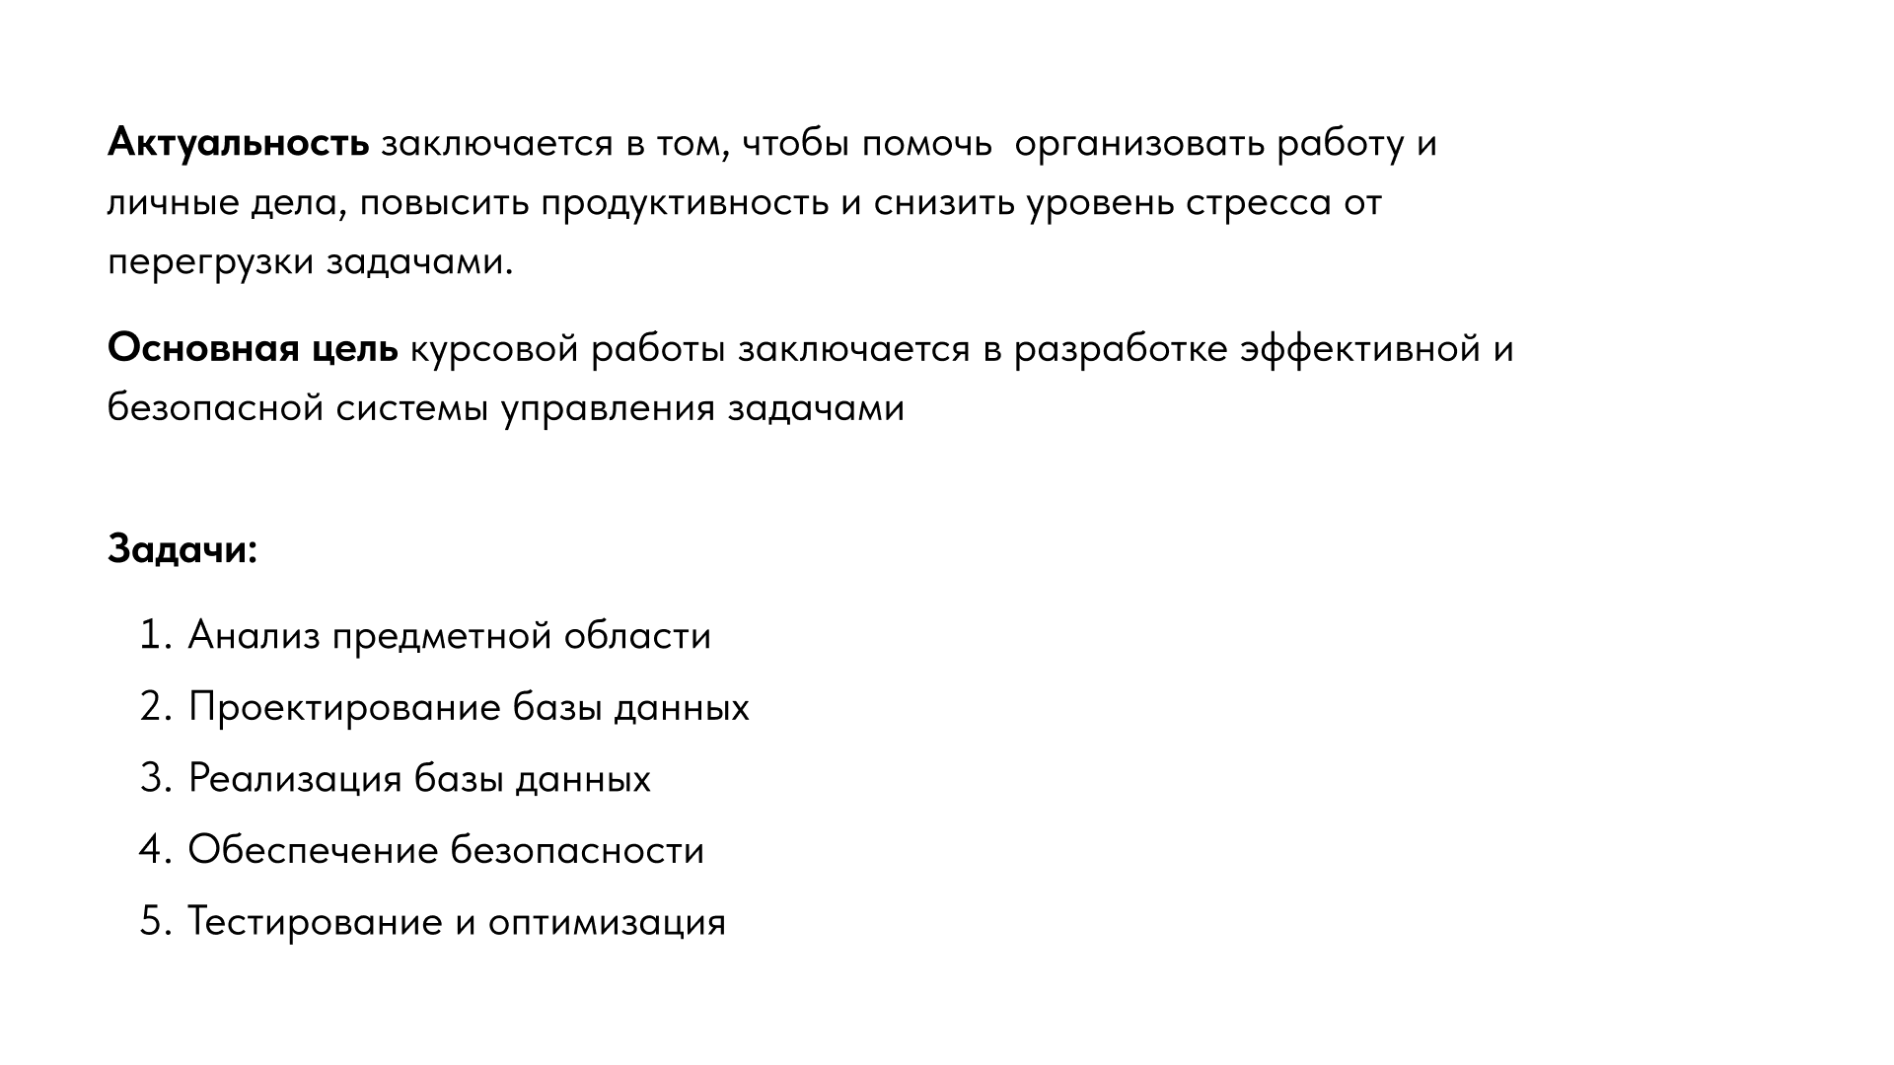
Актуальность разрабатываемого веб-приложения
Актуальность заключается в том, чтобы помочь организовать работу и личные дела, повысить продуктивность и снизить уровень стресса от перегрузки задачами.

Slide 3
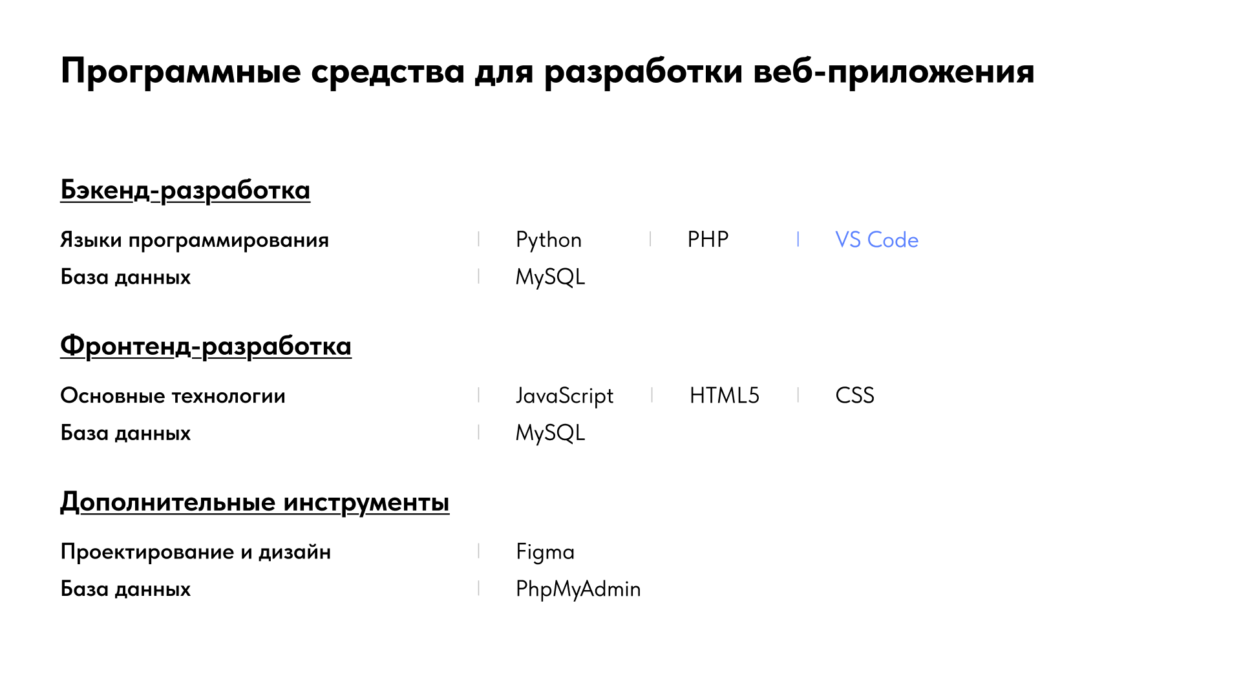
Цели и задачи курсовой работы
Основная цель курсовой работы заключается в разработке эффективной и безопасной системы управления задачами
Задачи:
Анализ Предметной области

Slide 4
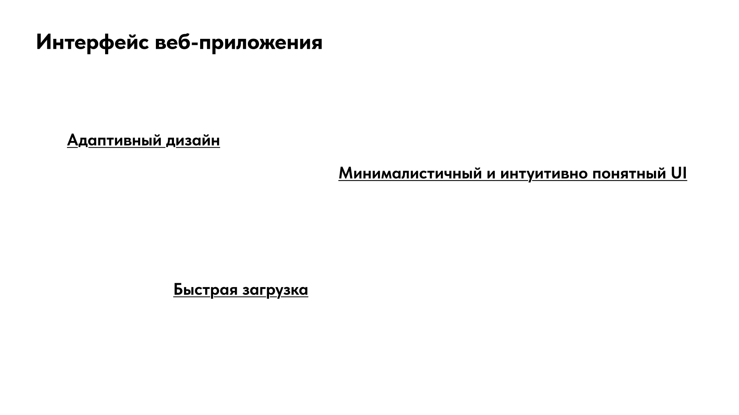
Программные средства для разработки веб-приложения
ИНФОРМАЦИЯ

Slide 5
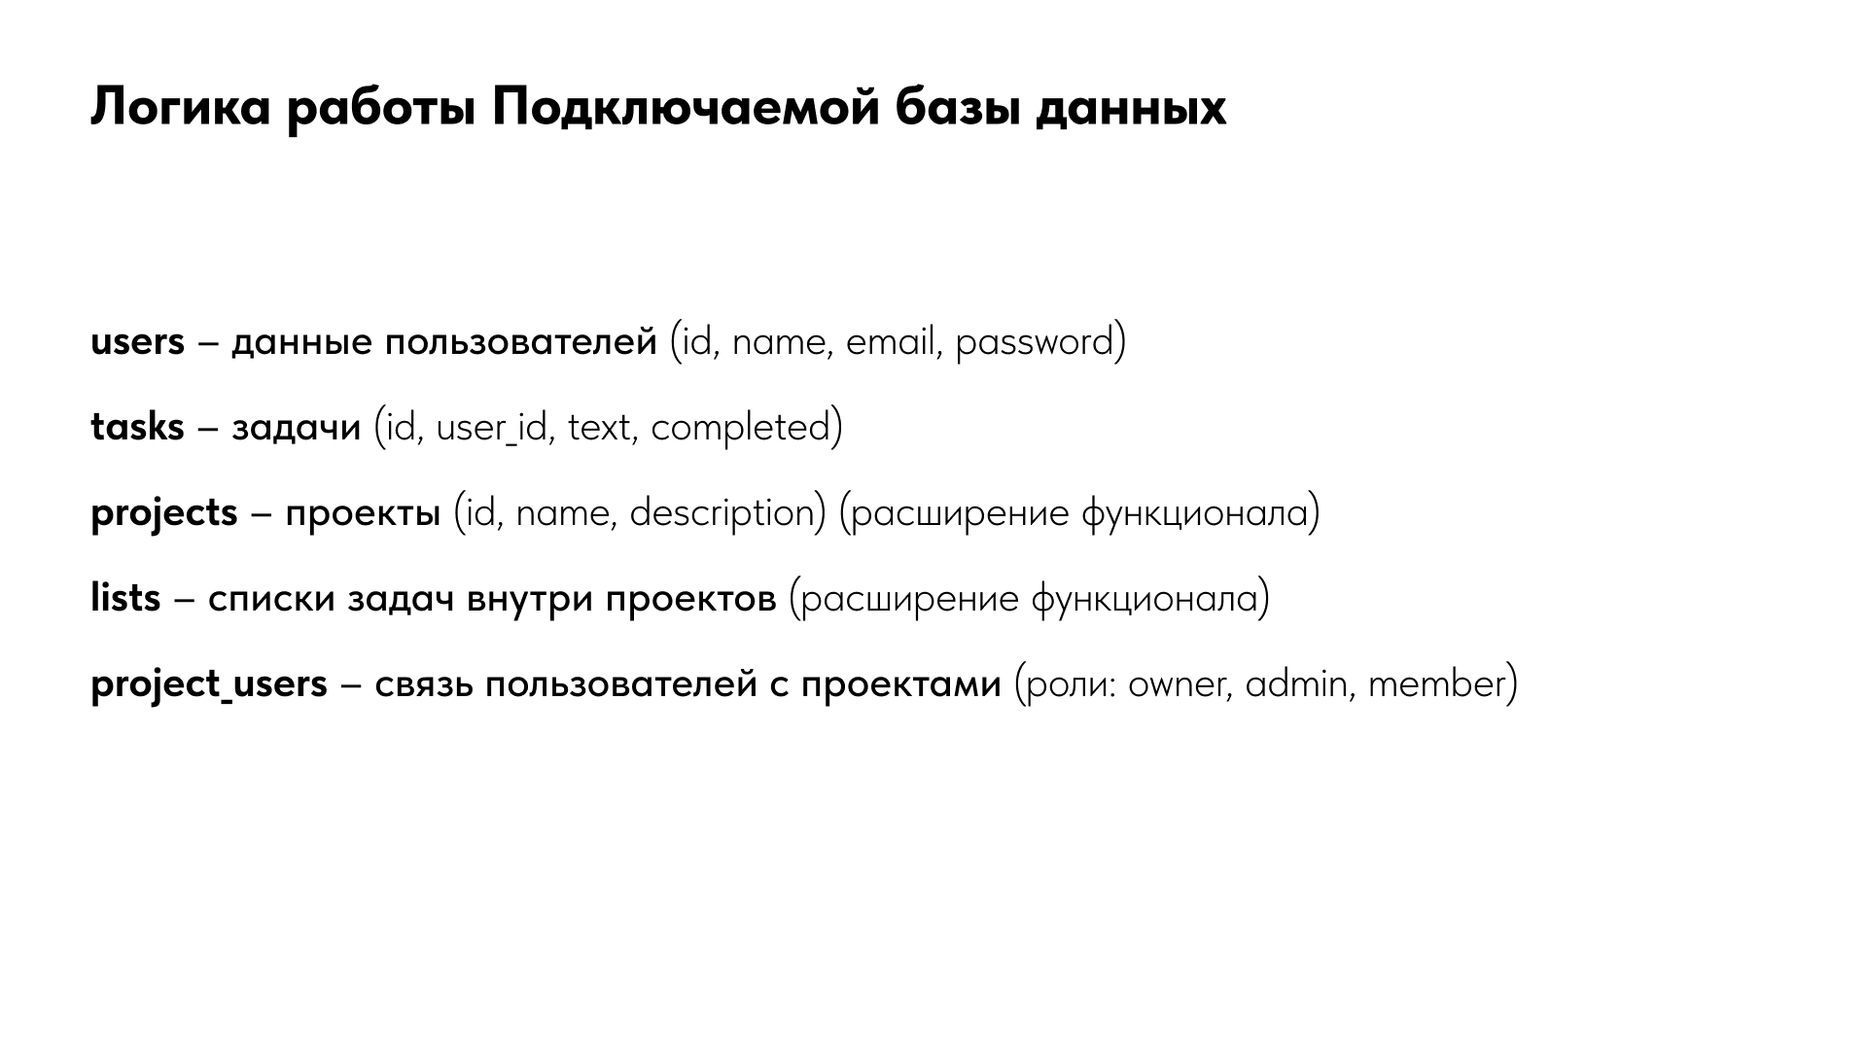
Среды для разработки веб-приложения
ИНФОРМАЦИЯ

Slide 6

Интерфейс веб-приложения
ИНФОРМАЦИЯ

